Slide 1
Co mají společného a čím se naopak odlišují?
Zajíc
Králík

Slide 2
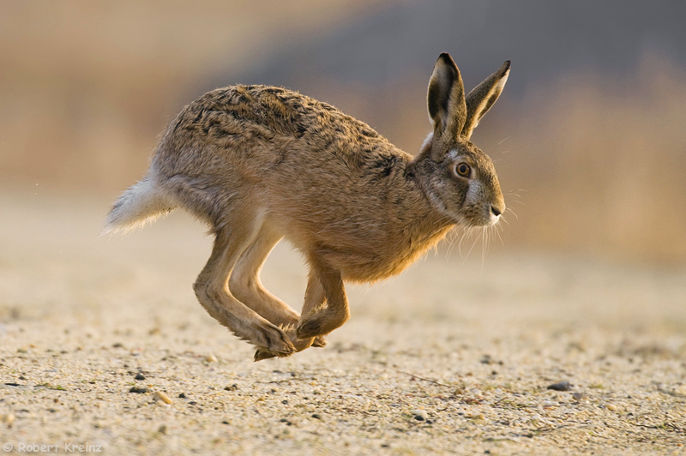
50 – 70 cm

